Slide 1
Как Русь начиналась.
Первые русские князья.
Презентация к уроку окружающего мира во 2 классе
Автор: Вострикова М.О.
Учитель начальных классов МОУ СОШ № 3 с.Садовое

Slide 2
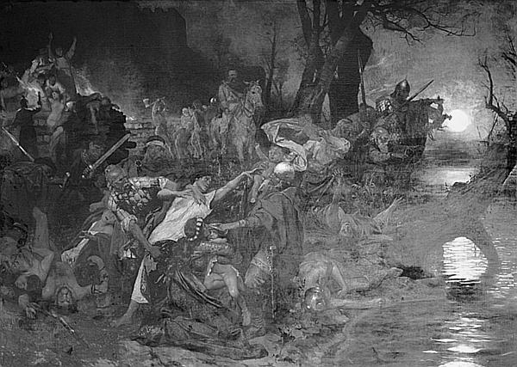
Племена

Slide 3
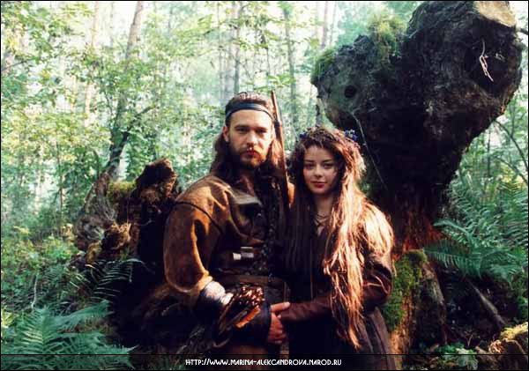
Во главе племени стоял вождь

Slide 4
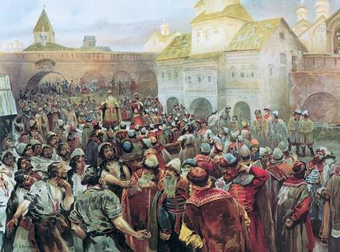
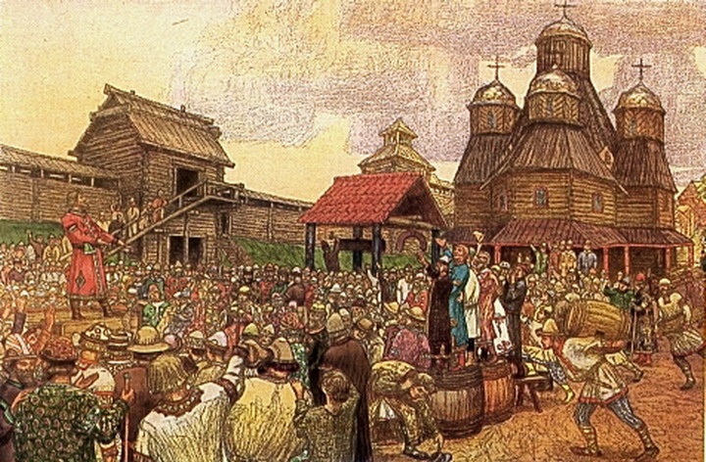
Важные вопросы решались на общем собрании-вече

Slide 5
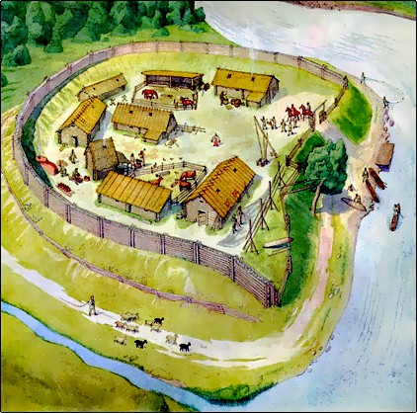
Вид древнего города

Slide 6
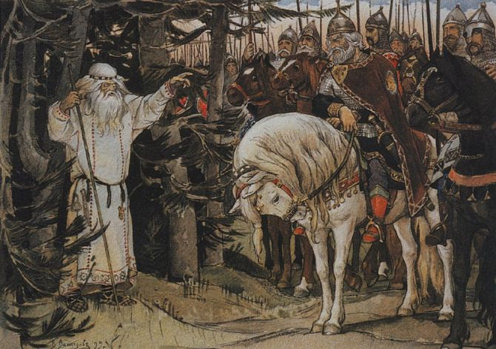
Князь Олег

Slide 7
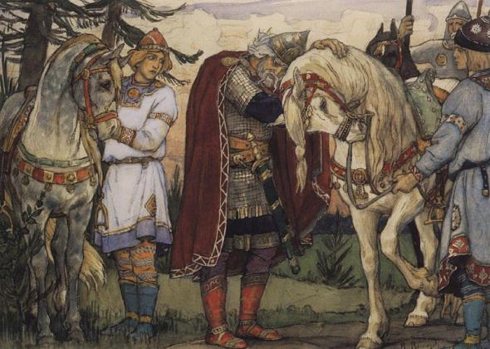

Slide 8
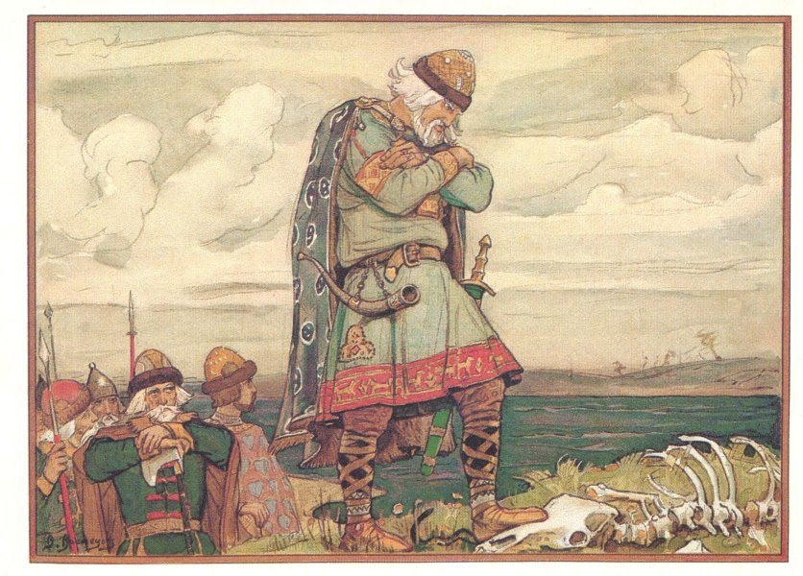

Slide 9
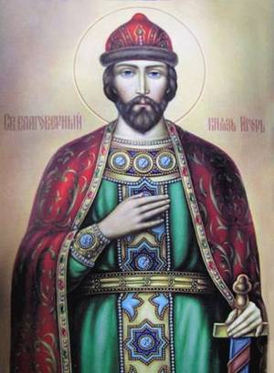
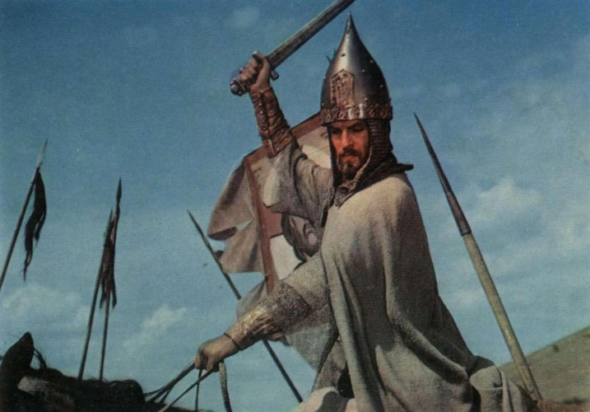
Князь Игорь

Slide 10
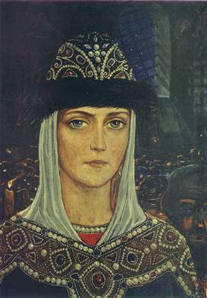
Княгиня Ольга

Slide 11
http://900igr.net/fotografii/istorija/Byt-Drevnej-Rusi/005-Les-reka-ravnina.html -древний город http://newzz.in.ua/ob/page/35/ - собрание на площади http://www.proza.ru/2011/06/10/12 -княгиня Ольга http://k-i-t-a-y-gorod.livejournal.com/39798.html - город http://school.baltinform.ru/p.school_news_item.php?id=19153 – князь Олег http://www.humanitysteam.ru/forum/viewthread.php?forum_id=30&thread_id=395 – князь Олег прощается с конем http://planetapodarkof.livejournal.com/ - гибель князя Олега http://korki.ucoz.com/blog/negocianty_ot_agrariev/2010-03-22-104 - вече http://clubs.ya.ru/4611686018427441713/replies.xml?item_no=3169 князь Олег http://bookcube.ru/knigi/history/page/133/ - вече http://www.liveinternet.ru/users/ludiko/post143953211/ - языческий шаман http://wap.fictionbook.ru/author/sergeyi_grigorevich_maksimov/russkie_voinskie_tradicii/read_online.html?page=5 – языческое племя http://www.powerpoint.net.ru/presents/page/167/ - славянское племя http://43.moikompas.ru/compas/kinofilm_kogda_solnce_bylo_bogom - вождь http://old-mariupol.com.ua/knyaz-igor-v-uste-kalmiusa/ - Игорь http://www.sovetika.biz/fotokino/displayimage.php?album=lastup&cat=5&pos=10 - Игорь

